Slide 1
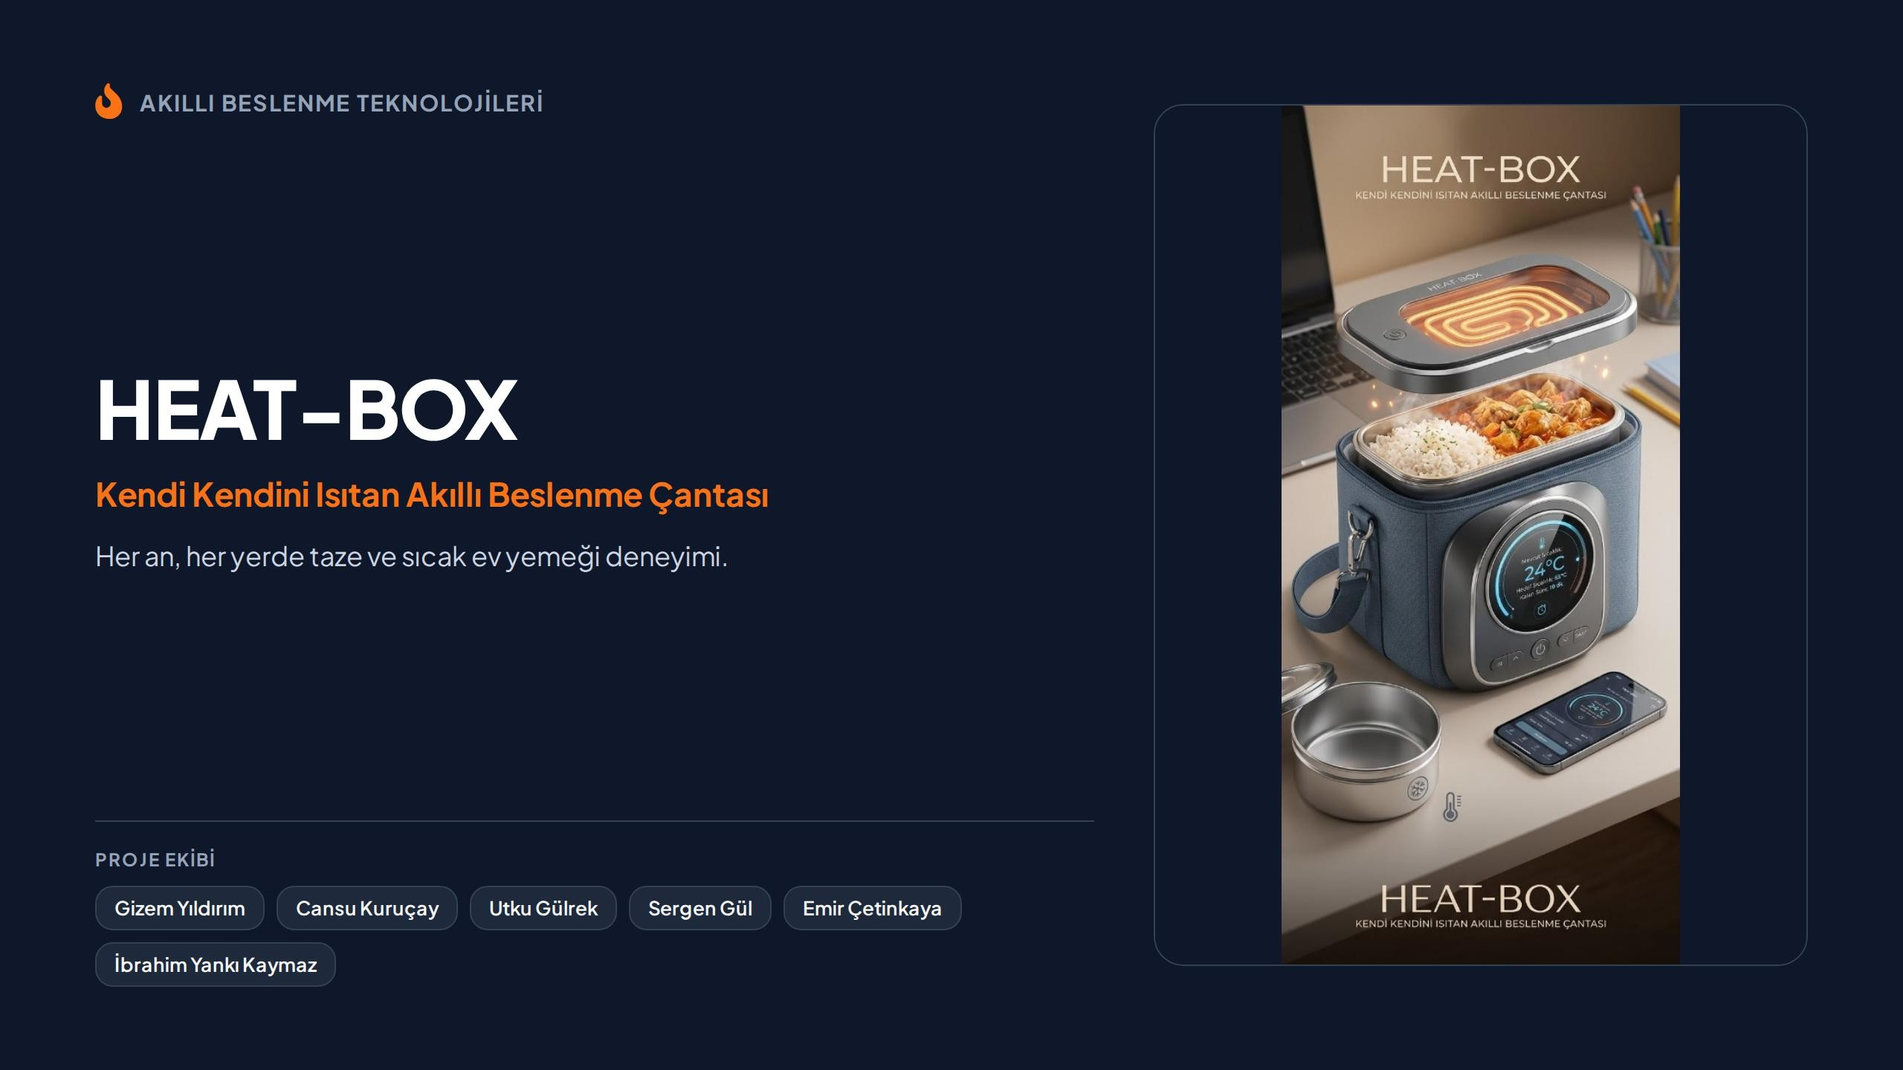

Slide 2
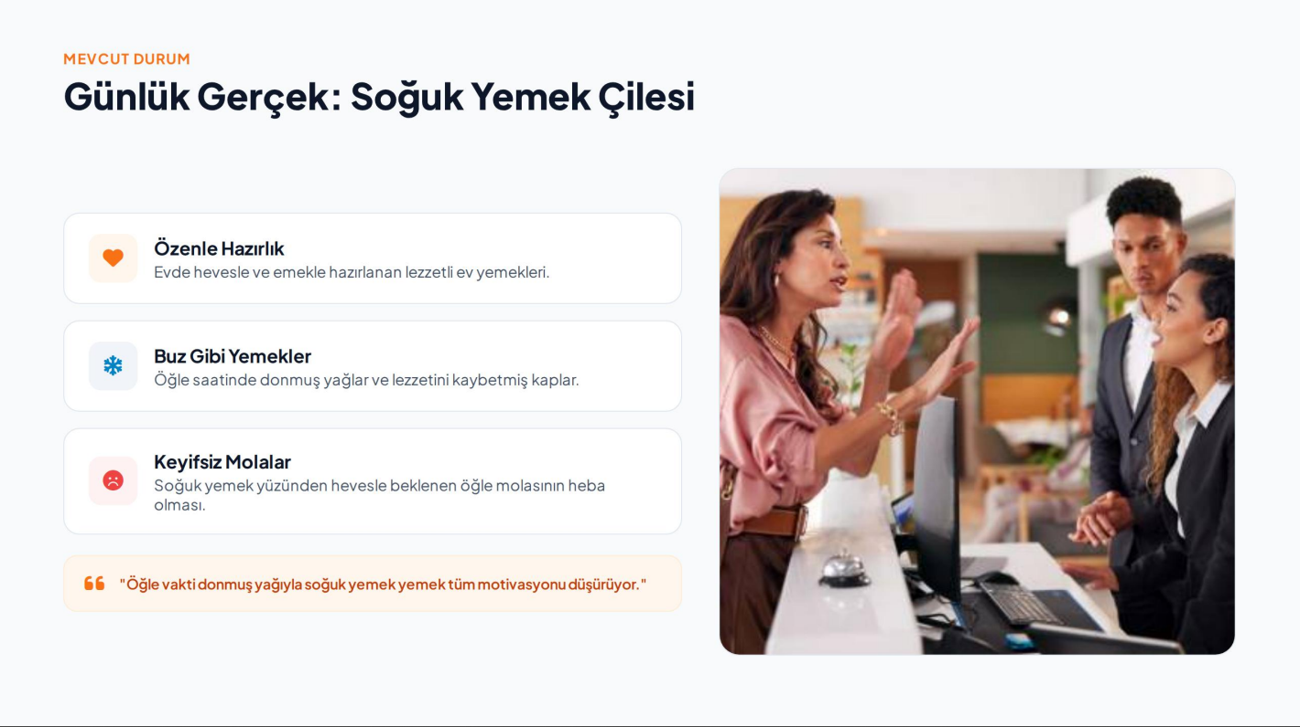
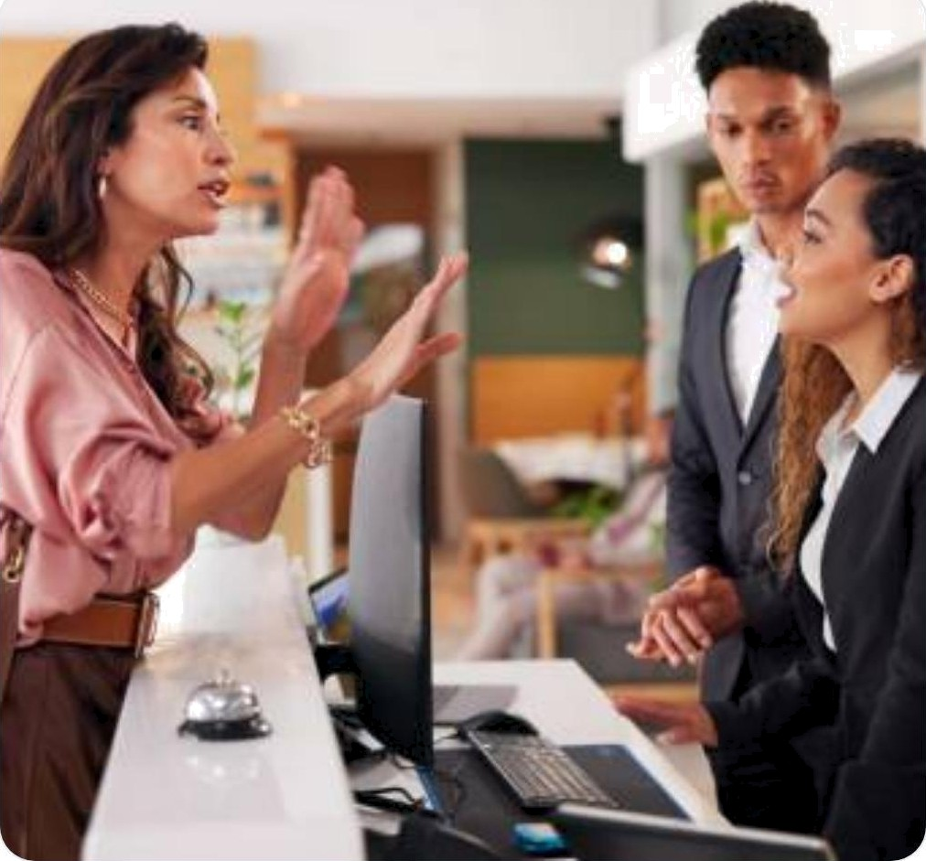


Günlük Gerçek: Soğuk Yemek Çilesi
Özenle Hazırlık
Evde hevesle ve emekle hazırlan an lezzetli ev yemekleri.
Buz Gibi Yemekler
Öğle saatinde donmuş yağlar ve lezzetini kaybetmiş kaplar.
Keyifsiz Molalar
Soğuk yemek yüzünden hevesle beklenen Öğle molasının heba olması.
û Û "Öğle vakti donmuş yağıyla soğuk yemek yemek tüm motivasyonu düşürüyor."

Slide 3
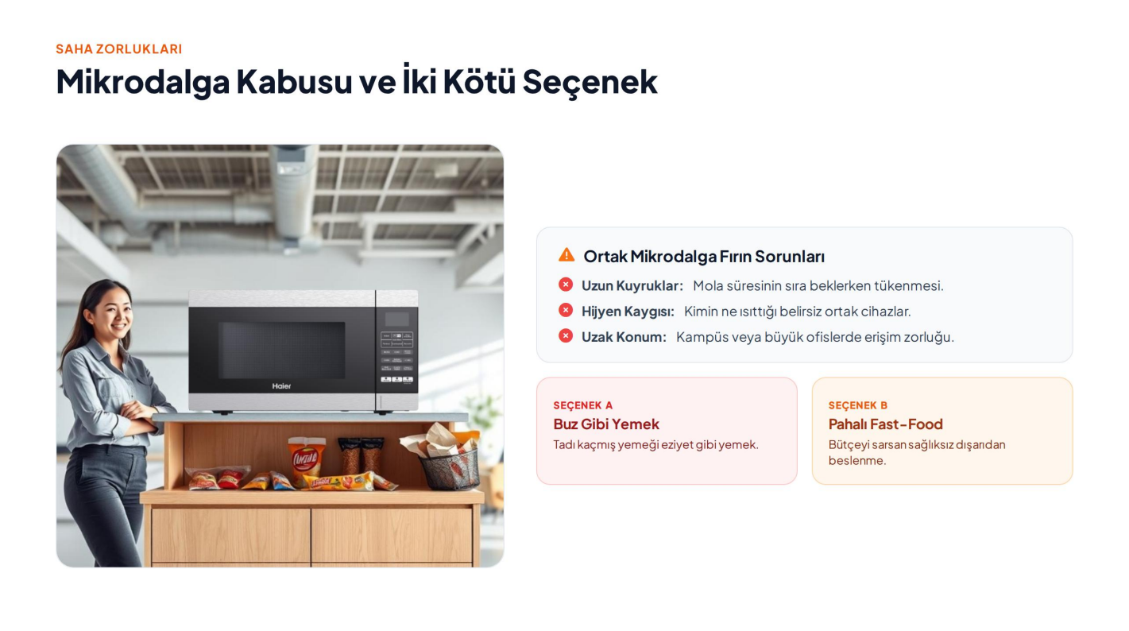

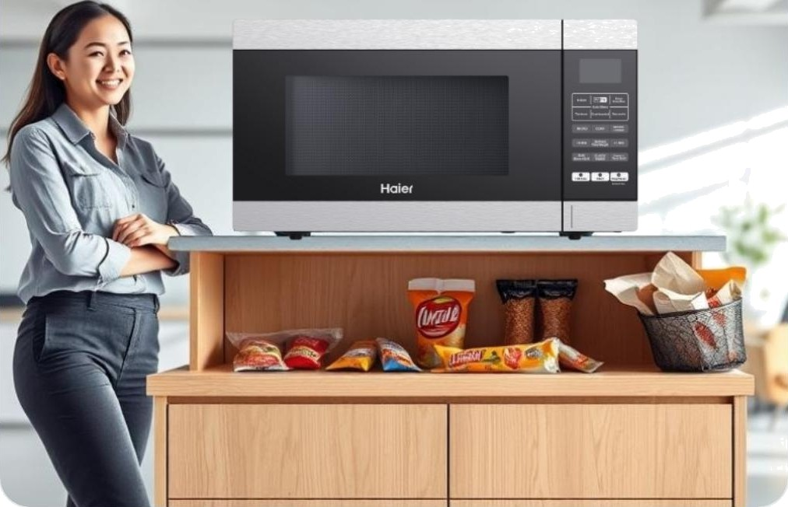
Mikrodalga Kabusu ve İki Kötü Seçenek
SAHA ZORL UK LARI
& Ortak Mikrodalga Fırın Sorunları
@ Uzun Kuyruklar: @ Hijyen Kaygısı:
Mola süresinin sıra beklerken tükenmesi.
Kimin ne ısıttığı belirsiz ortak cihazlar.
@ Uzak Konum: Kampüs veya büyük ofislerde erişim zorluğu.
SEÇENEK A
Buz Gibi Yemek
Tadı kaçmış yemeği eziyet gibi yemek.
S EÇ ENEK B
Pahalı Fast - Food
Bütçe yi sarsan sağIıksız dışarıdan beslenme.

Slide 4
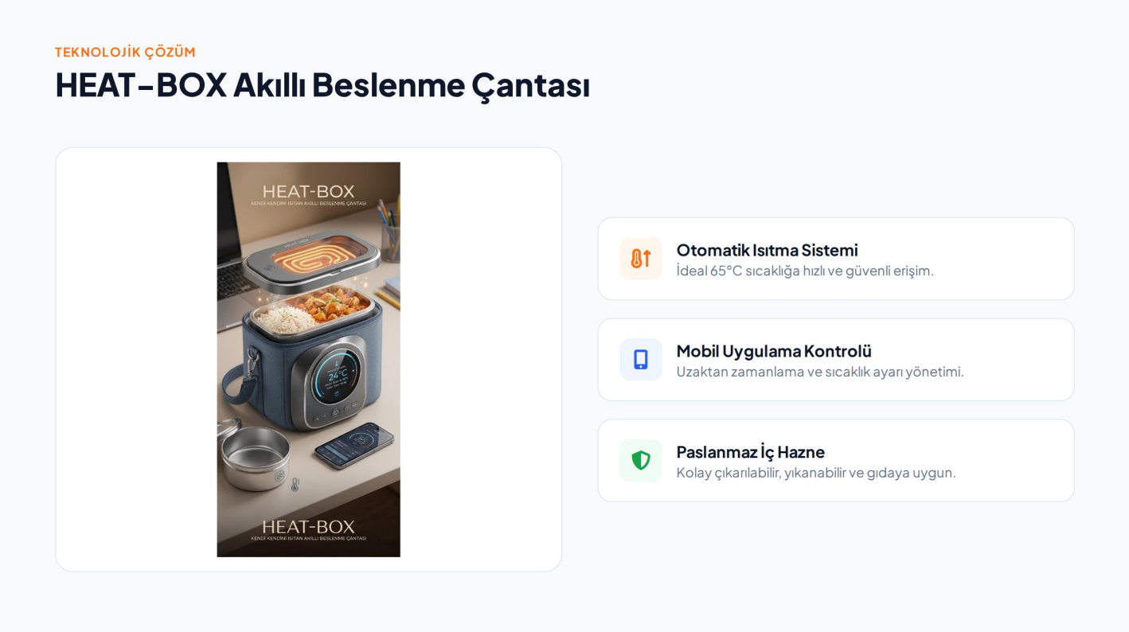
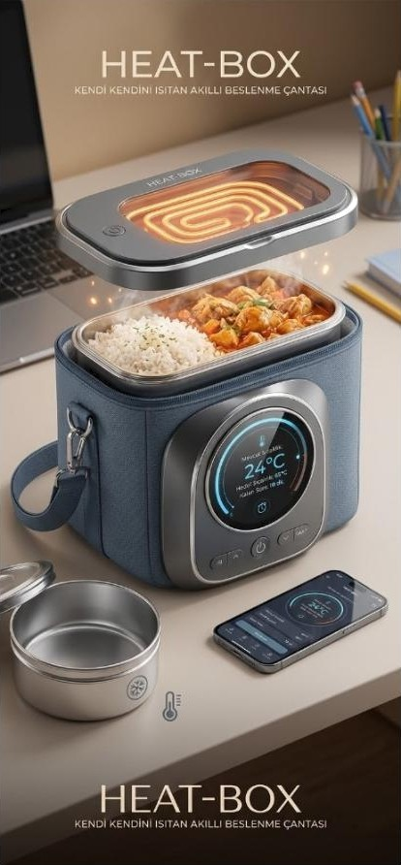


- ... .-. .
HEAT-BOXAkıllı Beslenme Çantası
Otomatik Isıtma Sistemi
ideal 65°C sıcaklığa hızlı ve güvenli erişim
B
Mobil Uygulama Kontrolü
Uzaktan zamanlama ve sıc aklık ayarı yönetimi
Paslanmaz İç Hazne
Kolay çıkarıla bilir. yıkana bilir ve gıdaya uygun

Slide 5
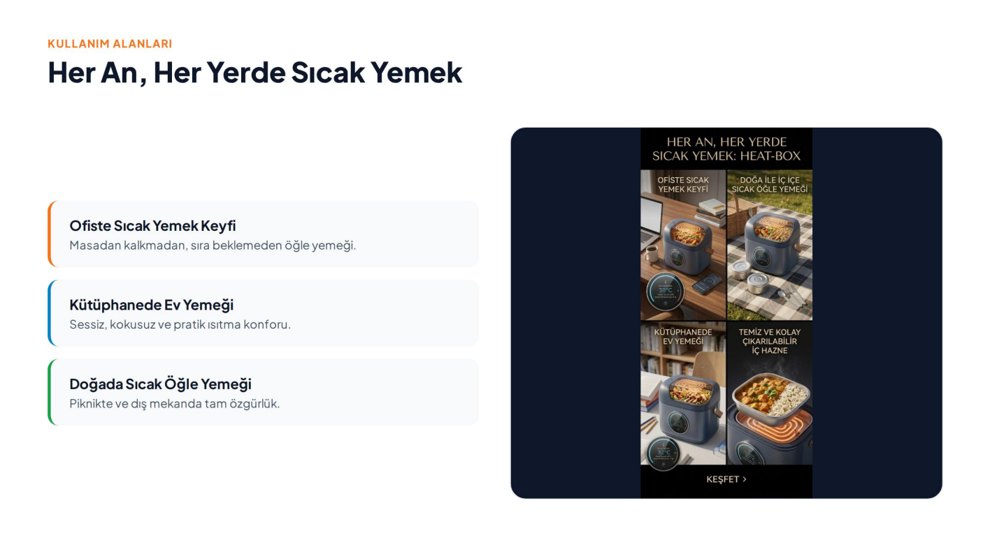
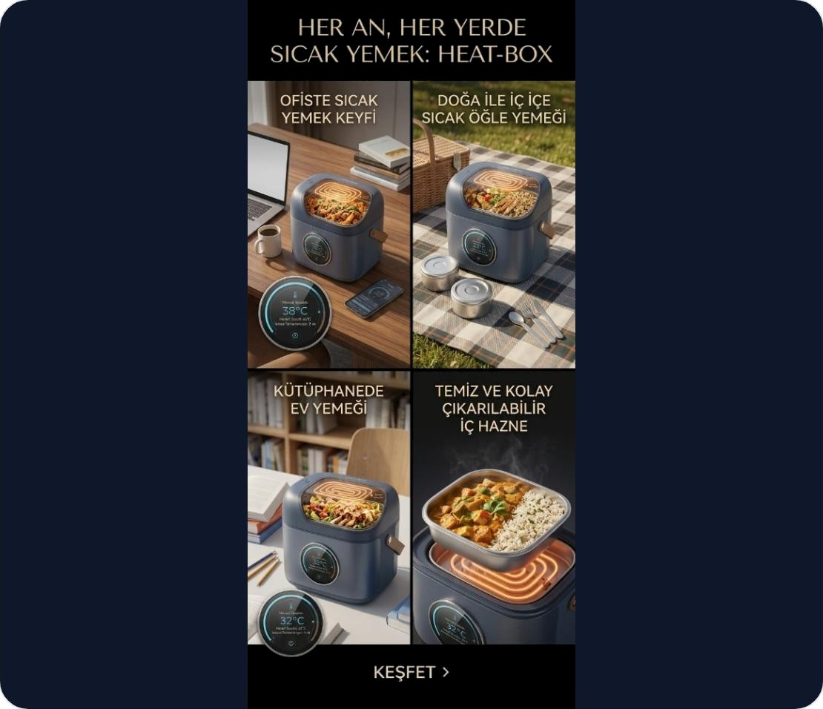
K'.!L.ANlf.*.A.AN./.‹!
HerAn, Her Yerde Sıcak Yemek
Ofiste Sıcak Yemek Keyfi
Masadan kalkmadan, sıra beklemeden Öğle yemeği
Kütüphanede Ev Yemeği
Sessiz, kokusuz ve pratik ısıtma konforu.
Doğada Sıcak Öğle Yemeği
Piknikt e ve dış mekanda tam Özgürlük.

Slide 6
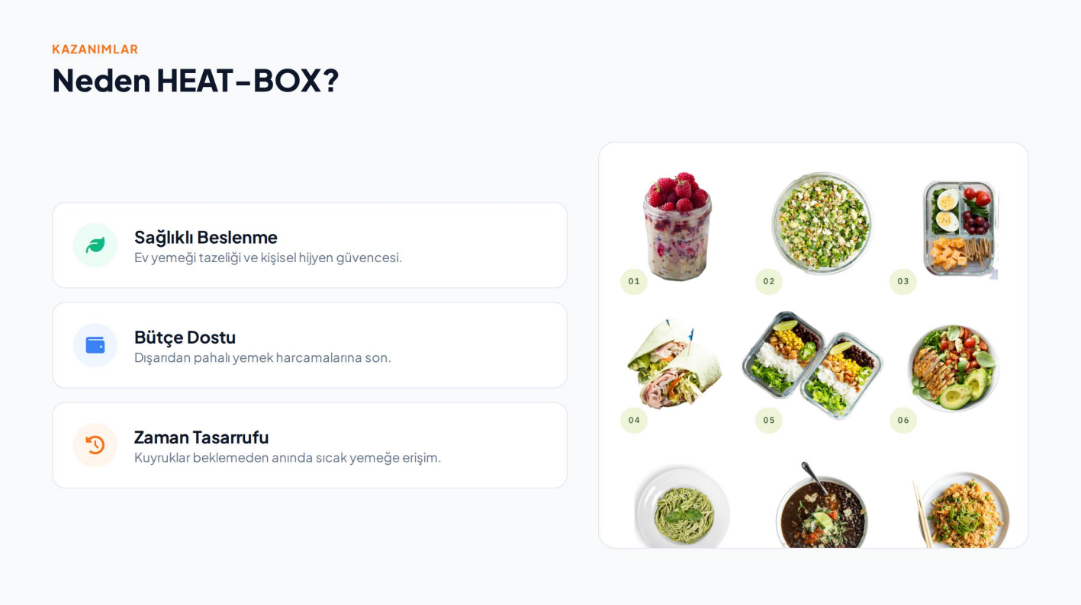
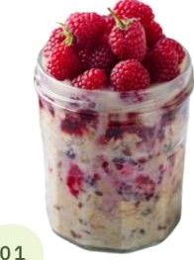
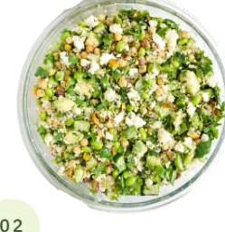
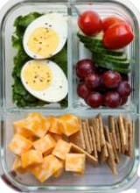

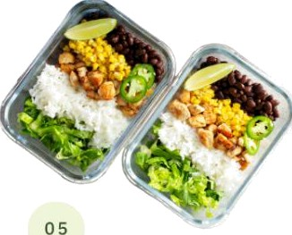
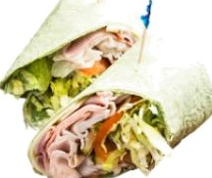
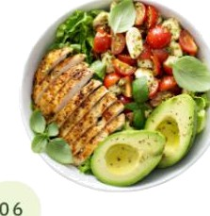

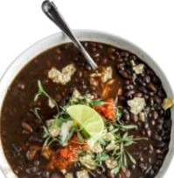
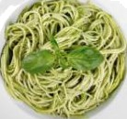
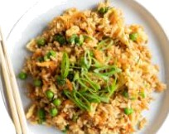
.......!...
Neden HEAT-BOX?
Sağlıklı Beslenme
Ev yemegi tazelipi ve kişisel hijyen püvencesi
Bütçe Dostu
Dışarıdan pahalı yemek harcamalarına son.
Zaman Tasarrufu
Kuyruklar beklemeden anında sıcak yemeğe erisim.

Slide 7
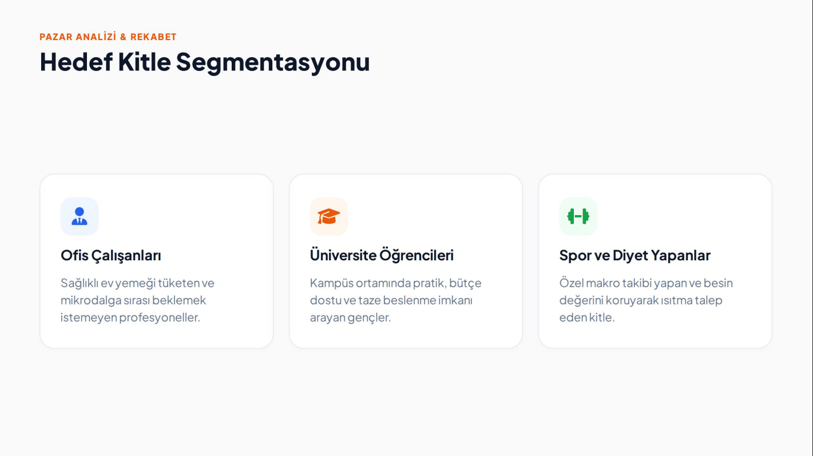

Slide 8
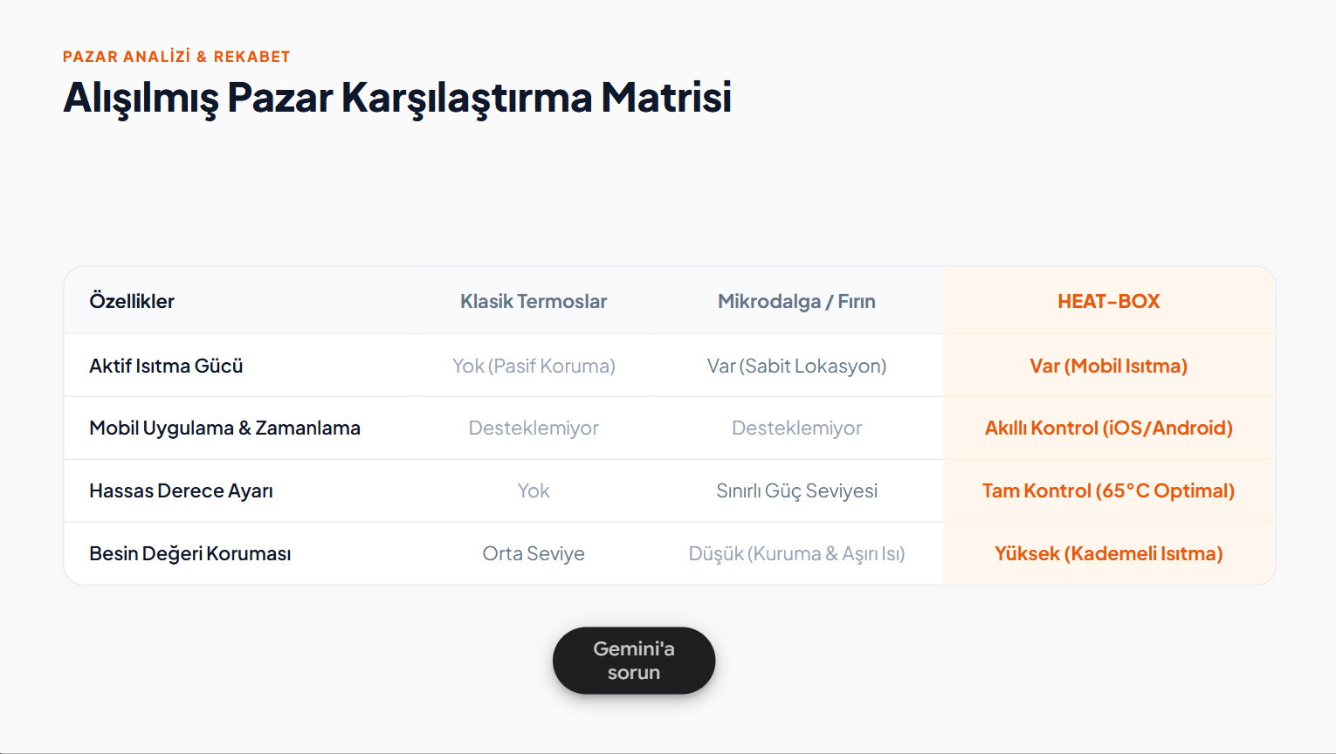


Slide 9
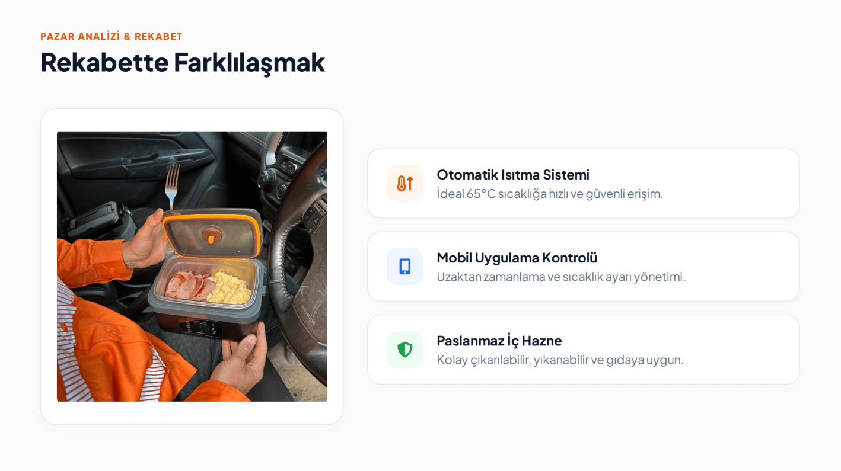


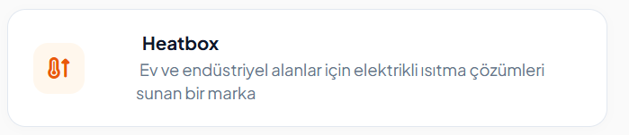
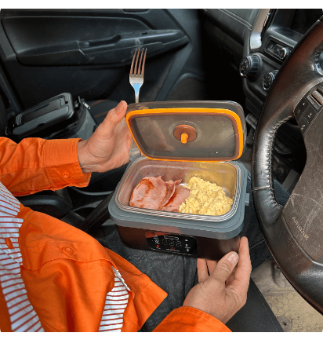


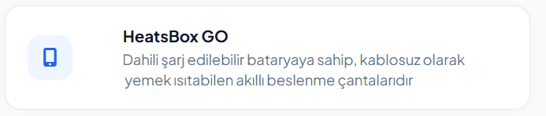



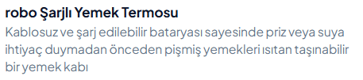


PAZAR ANALİZİ & REKABET
Rekabette Farklılaşmak
Otomatik Isıtma Sistemi
İdeal 65°C sıcaklığa hızlı ve güvenli erişim.
Mobil Uygulama Kontrolü
Uzaktan zamanlama ve sıcaklık ayarı yönetimi.
Paslanmaz İç Hazne
Kolay çıkarılabilir, yıkanabilir ve gıdaya uygun.

Slide 10
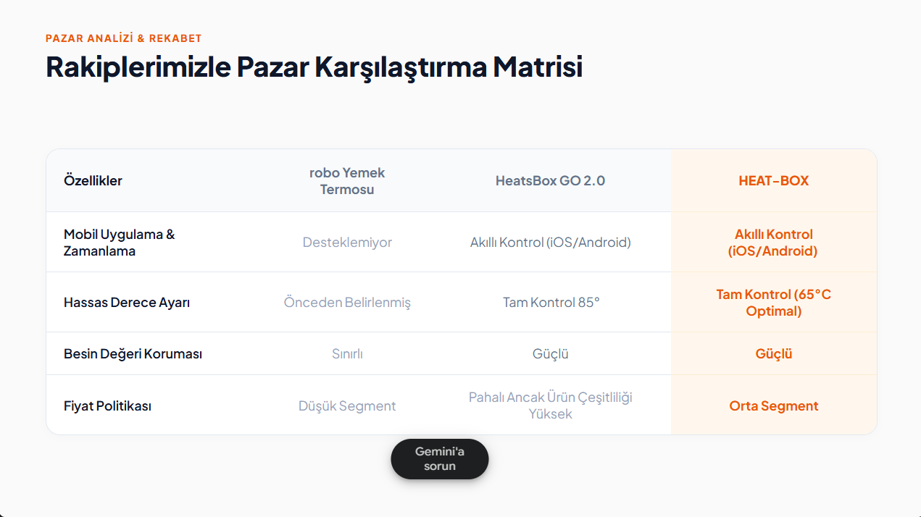
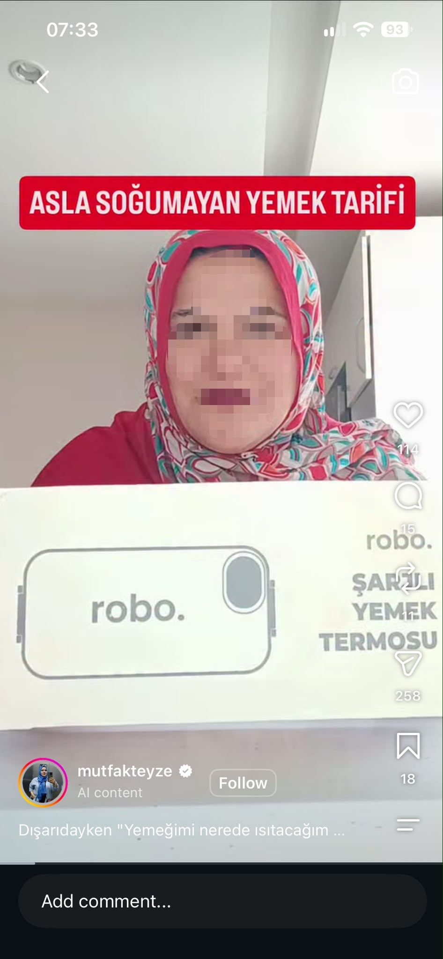
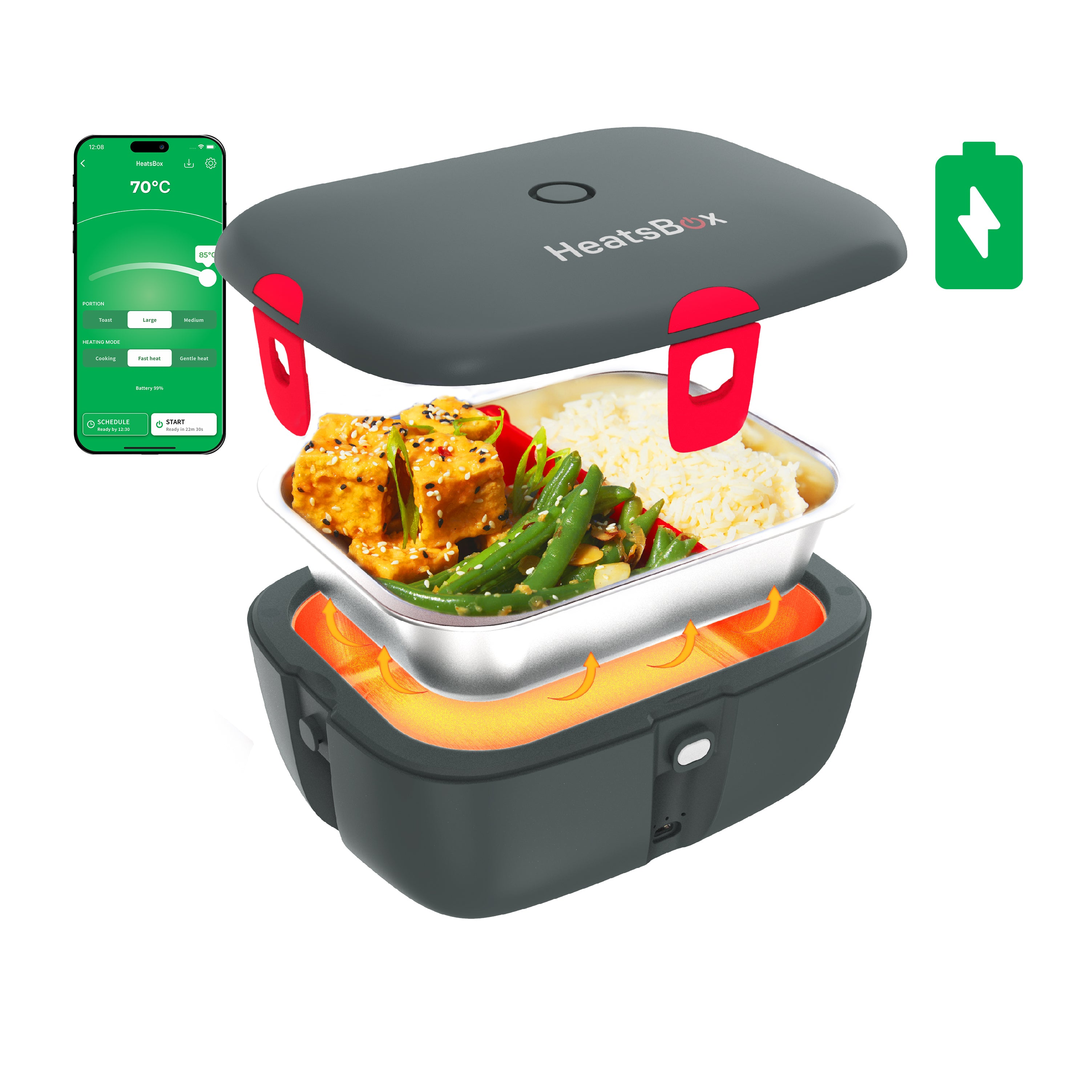


Slide 11
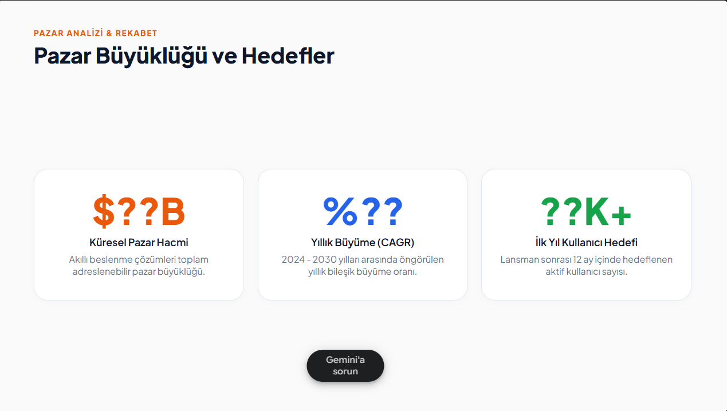


Slide 12
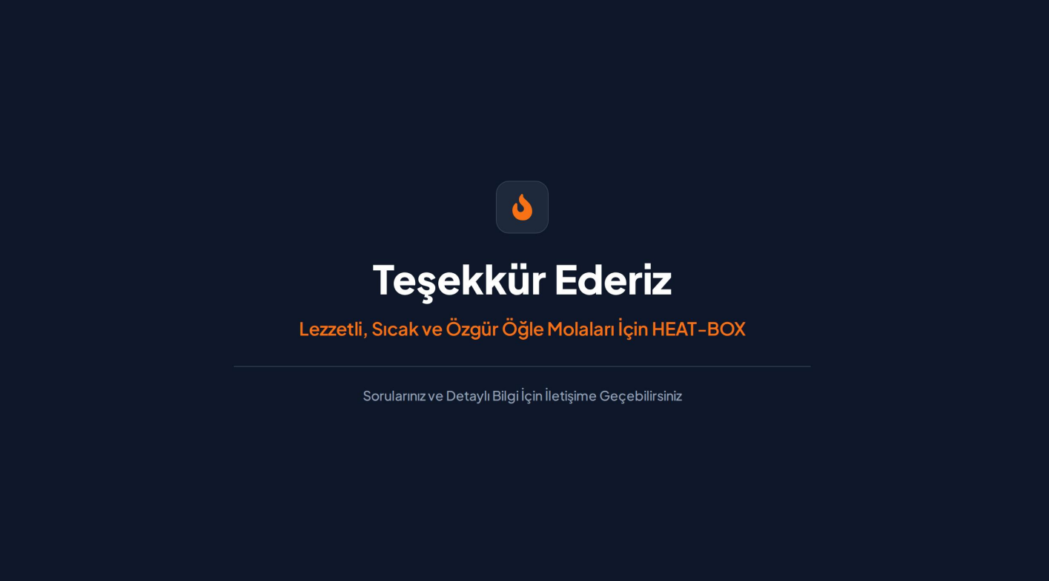
Teşekkür Ederiz
Lezzetli, Sıcak ve Özgür Öğle h1oIaIarı İçin HEAT-BOX
Sorularınız ve Detaylı Bilgi İçin İletişime Geç ebilirsiniz
heatbox-inp217.vercel.app

Slide 13




Image Sources
https://media.istockphoto.com/id/2184735143/photo/frustrated-receptionist-and-people-at-front-desk-of-hotel-for-angry-client-Iost-Iuggage-and.jpg?s=612x612 &w=0&k=20&c=WjCNfUexX5941j8wQ-pIeCm-2vAdem_qV9vóObxóeP8=
Source: www.istockphoto.com
https://shop. haierindia.com/blog/wp-content/upIoads/2025/01/Best-Microwave-Ovens-for-Office-Settings.jpg
Source: shop.haierindia.com
https://www.elizabethñder.com/wp-content/uploads/2025/08/healthy-lunch-ideas-for-work-including-overnight-oats-grain-bowls-salads-and-wraps-in-meal-prep-containers.png
Source: www.eIizabethrider.com
@ '

